Slide 1
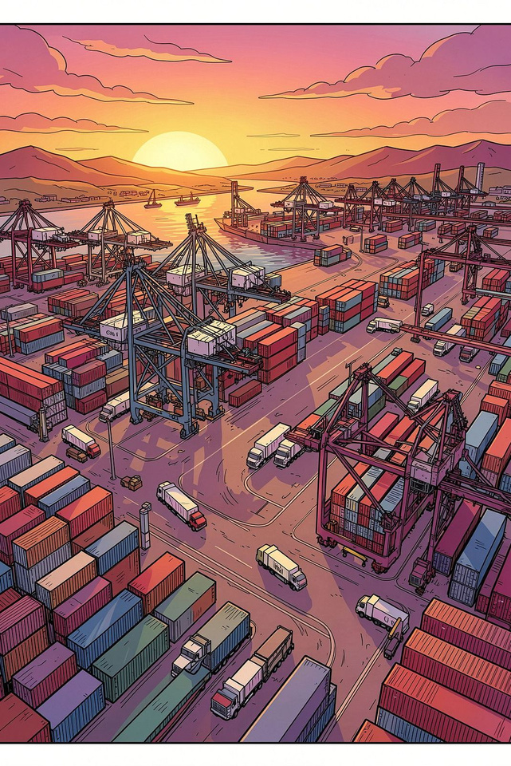
CargoFlow: Plataforma Digital para el Transporte Portuario
Proyecto de Título Capstone — Ingeniería en Informática, Duoc UC San Joaquín
DESARROLLO MULTIPLATAFORMA
CLOUD COMPUTING
ANALÍTICA DE DATOS

Slide 2







La Problemática: Operación Informal en Carretera
Ladesconexiónentreterminalesportuariosyeltransporteterrestregeneraineficienciascríticasypérdidaseconómicas evitables.
Gestión Manual sin Trazabilidad
Documentación Vencida en Accesos
Asignación de fletes por WhatsApp y llamadas, propensa a errores y sin respaldo formal.
Camiones rechazados en STI, DP World y TPS por revisiones o seguros caducados, generando multas y pérdida de turnos.
Sin Visibilidad para el Cliente
Sobrecarga Administrativa
Desconocimiento de tiempos reales de viaje y demoras en bodegas portuarias.
Dificultad para liquidar y respaldar cobros de fletes y estadías.

Slide 3








La Solución: Ecosistema Digital CargoFlow
Conexión directa y control operacional en tiempo real para toda la cadena de transporte portuario.
Plataforma Multiplataforma
Validación Documental
App móvil para choferes en ruta y portal web optimizado para oficinas.
Billetera digital con control de vigencia antes de autorizar viajes.
Trazabilidad de 5 Hitos
Liquidación Inmediata
Registro secuencial del flete con respaldos fotográficos y marcas de tiempo.
Informes PDF descargables y compartibles para respaldo de cobro.

Slide 4
Objetivos del Proyecto
Objetivo General
Desarrollar e implementar una plataforma tecnológica multiplataforma que digitalice, centralice y optimice la gestión de fletes terrestres portuarios en la zona central de Chile.
01
Billetera Digital de Flota
Semáforos inteligentes de vencimiento con soporte PDF e imágenes.
02
Publicación y Asignación de Fletes
Módulo de gestión de fletes por contenedor con asignación directa.
03
Registro de 5 Hitos
Sistema de trazabilidad con cálculo automático de estadías.
04
Backend Seguro en la Nube
Reglas de acceso basadas en roles para aislar información confidencial.

Slide 5

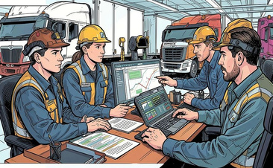
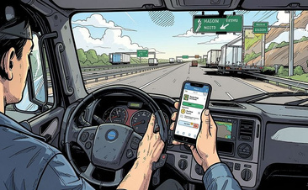
Roles de Usuario y Flujo de Trabajo
Tres interfaces diseñadas específicamente para cada actor de la cadena logística.
Cliente / Generador de Carga
Empresa Transportista
Conductor (Chofer)
Publica fletes con datos del contenedor, valida documentos de la flota asignada y monitorea el avance del viaje en tiempo real.
Administra camiones y choferes con códigos de invitación, filtra fletes por tarifa o puerto, y asigna recursos disponibles.
Visualiza viajes asignados en su celular, actualiza su licencia y reporta los hitos con fotos en un solo toque.

Slide 6
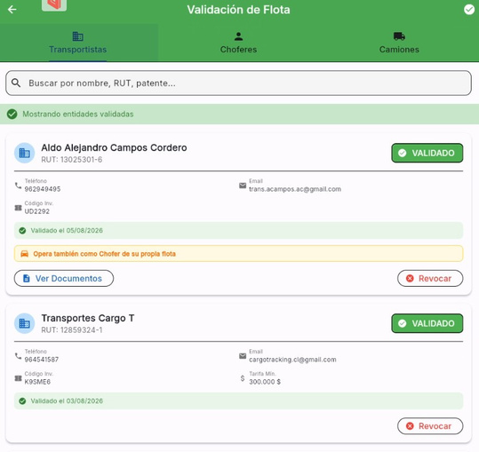
Módulo Clave: Billetera Digital de Flota
Cumplimiento normativo garantizado y cero rechazos en accesos portuarios.
Soporte Híbrido de Archivos
Carga de documentos en PDF de alta resolución e imágenes con compresión automática para optimizar el almacenamiento.
Semáforos de Vigencia
🟢 Vigente: Documento validado y con fecha al día.
🟠 Por Vencer: Alerta preventiva con menos de 30 días.
🔴 Vencido: Bloqueo automático de asignación de fletes.
Visor Integrado In-App
Cliente y transportista inspeccionan documentos con zoom sin salir de la aplicación.

Slide 7
Arquitectura Tecnológica y Ciberseguridad Cloud
Infraestructura moderna, reactiva y escalable diseñada para entornos de alta demanda operacional.
Frontend
Flutter
Reglas de
Backend Firebase
Seguridad
Almac enamiento
La arquitectura de cuatro capas garantiza separación de responsabilidades, escalabilidad horizontal y aislamiento de datos por empresa mediante reglas granulares.
Frontend
Backend en Tiempo Real
Flutter & Dart con diseño responsive, sin overflow en móvil ni PC.
Google Firebase con Cloud Firestore NoSQL para sincronización instantánea.
Almacenamiento Seguro
Ciberseguridad Granular
Firebase Storage estructurado por flota y perfiles de usuario.
Reglas
firestore.rules
y
storage.rules
para aislar información confidencial de cada empresa.

Slide 8
Metodología de Trabajo y Carta Gantt
Desarrollo ágil en 18 semanas de semestre académico con Scrum adaptado a desarrollo individual.
Fase 1 — Semanas 1 a 5
1
Levantamiento de requerimientos con actores logísticos,
diseño de arquitectura y modelado de base de datos.
2
Fase 2 — Semanas 6 a 12
Desarrollo de Billetera Digital, gestión de fletes y panel de validación para clientes.
Fase 3 — Semanas 13 a 18
3
Módulo de hitos operacionales, generación de reportes PDF
y pruebas finales de campo.
Cada sprint quincenal incluye revisión de avances y feedback directo del cliente para asegurar alineación con requerimientos reales.

Slide 9
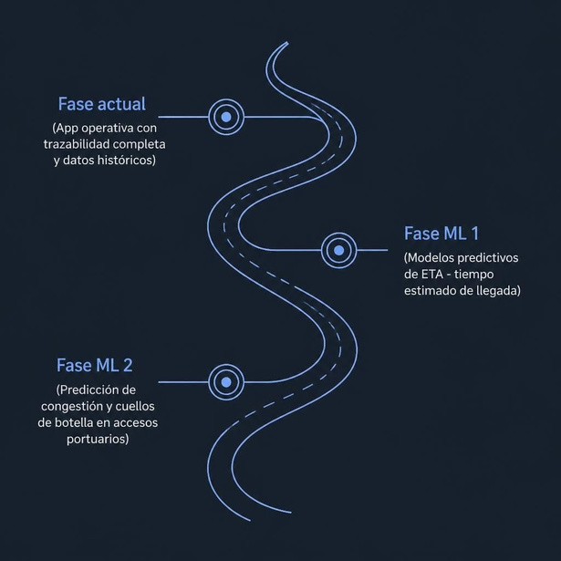
Estado Actual y Proyección a Machine Learning
Despliegue Operativo
Aplicación compilada, firmada digitalmente y publicada en el canal de Prueba Abierta en Google Play Console.
Base de Datos Estructurada
Cada flete registra marcas de tiempo exactas en terminales portuarios y rutas de carretera, generando un historial valioso para análisis predictivo.

Slide 10
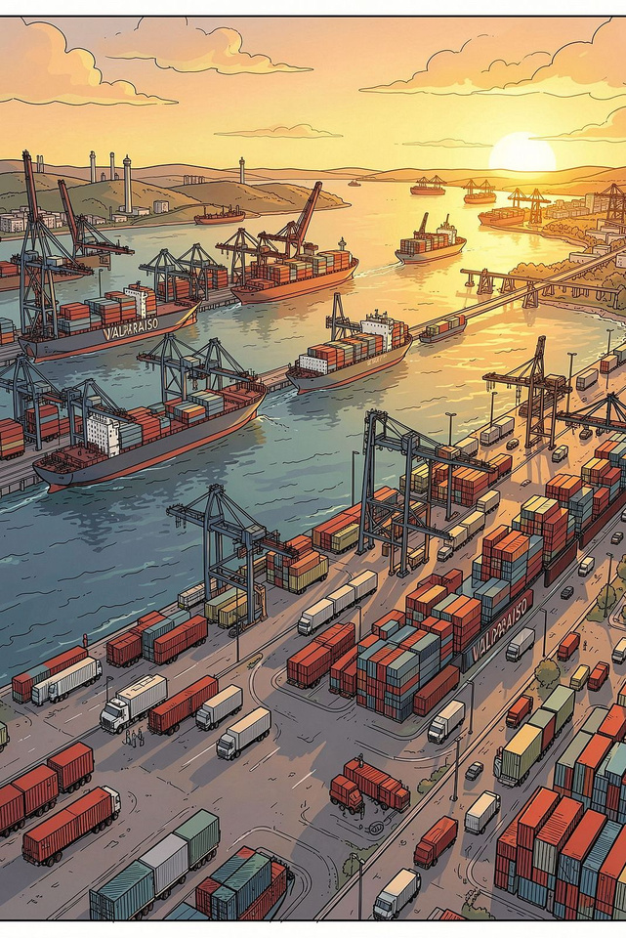




Conclusiones e Impacto
Aporte al Sector
Solución moderna que elimina la fricción de llamadas y WhatsApp en el transporte portuario chileno.
Integración Académica
Demostración práctica de competencias en desarrollo multiplataforma, arquitectura cloud y seguridad informática.
Validación Real
Software probado con usuarios reales de la industria logística en San Antonio y Valparaíso.
CargoFlow representa un paso concreto hacia la digitalización del transporte terrestre portuario en Chile, con potencial de escalar a otros puertos del país.

